Slide 1



“Реализация стратегии сфокусированной дифференциации на основе формирования уникального торгового предложения”
(на примере трейд-маркетингового агентства «MTAgency»)
БАЛТИЙСКИЙ ФЕДЕРАЛЬНЫЙ УНИВЕРСИТЕТИМЕНИ ИММАНУИЛА КАНТА
ИНСТИТУТ ЭКОНОМИКИ И МЕНЕДЖМЕНТА
ПРЕЗИДЕНТСКАЯ ПРОГРАММА ПОДГОТОВКИ УПРАВЛЕНЧЕСКИХ КАДРОВ
ИТОГОВАЯ АТТЕСТАЦИОННАЯ РАБОТА
на тему:
Слушатель:
Медведева Татьяна Александровна
Научный руководитель:
канд. экон. наук, доцент
Бородавкина Наталья Юрьевна

Slide 2


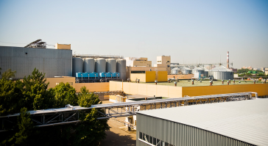
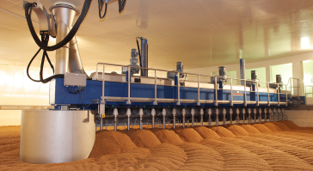
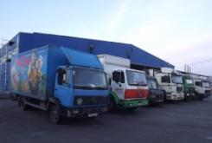

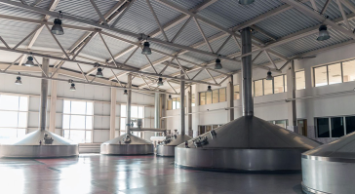

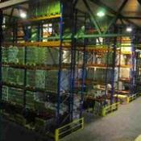
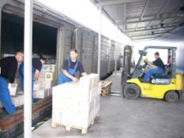
Опыт основателя за 18 последних лет работы
“КОМПАНИЯ ЦЕФЕЙ”
БОЛЬШЕ ЧЕМ ДИСТРИБЬЮЦИЯ
МПБК “ОЧАКОВО”
Управляющий менеджер представительства в регионе
команда эксклюзивных торговых агентов
команда мерчендайзеров
3 дистрибьютора
вывод на рынок 4 новых продуктов линеек
уровень дистрибьюции в регионе - 92 %
объем продаж за годы работы – > 20 млн. л.
Директор по маркетингу
создание отдела “с нуля”
ок. 400 трейд-маркетинговых акций в месяц с оборотом до 15 млн. руб.
более 300 производителей за годы работы
более 200 маркетинговых бюджетов в работе
“1C:7”, ”1C:8”,”SAP”,”Bitrix”,“Чикаго” …
команда мерчендайзеров

Slide 3
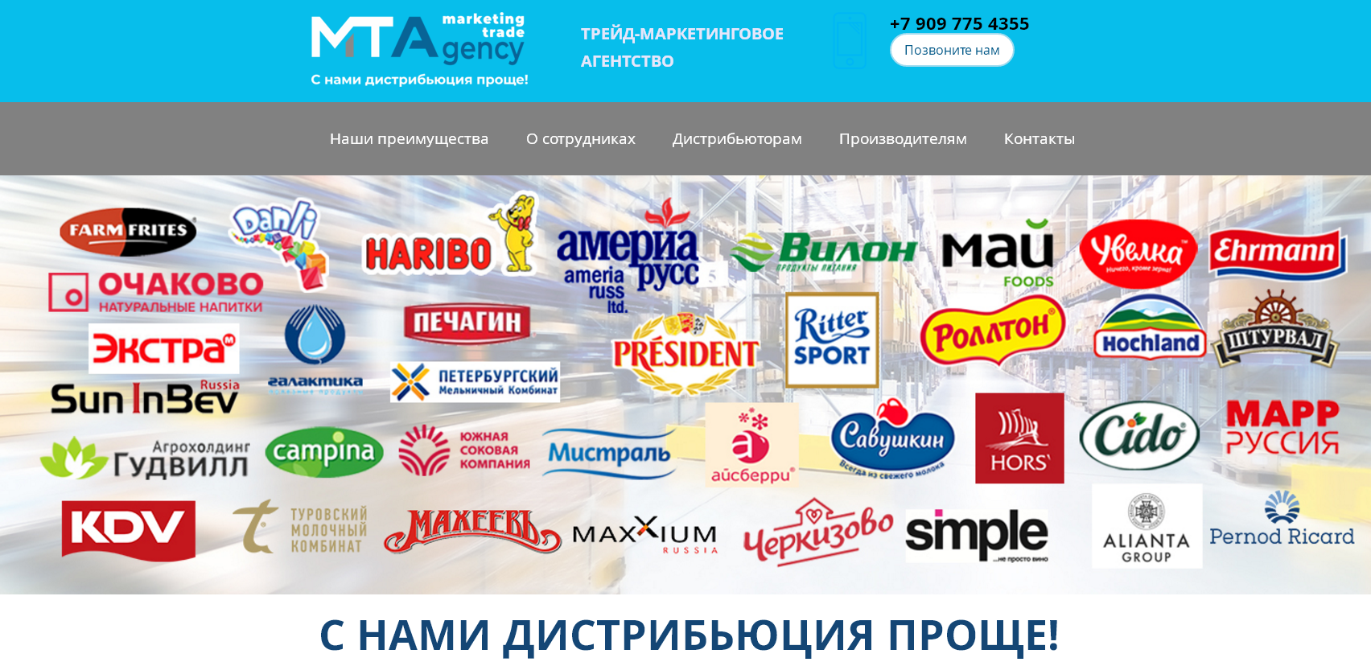
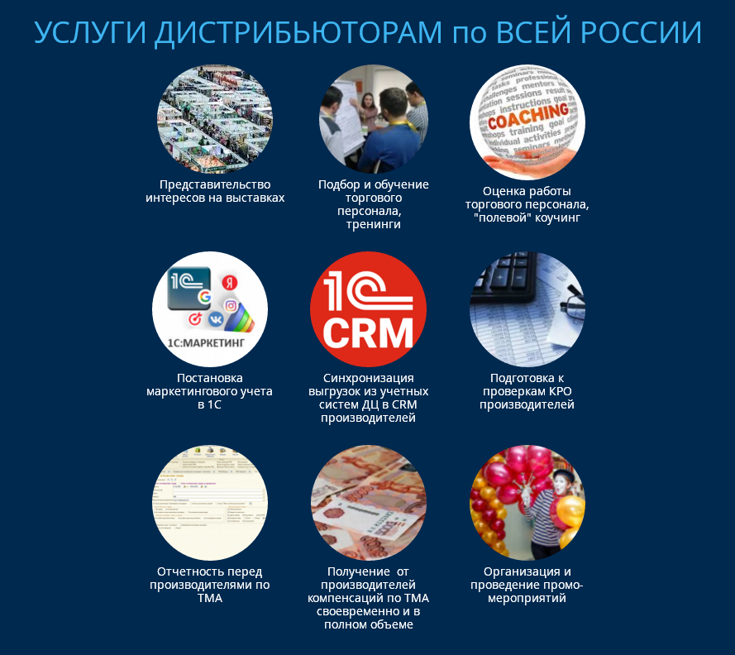
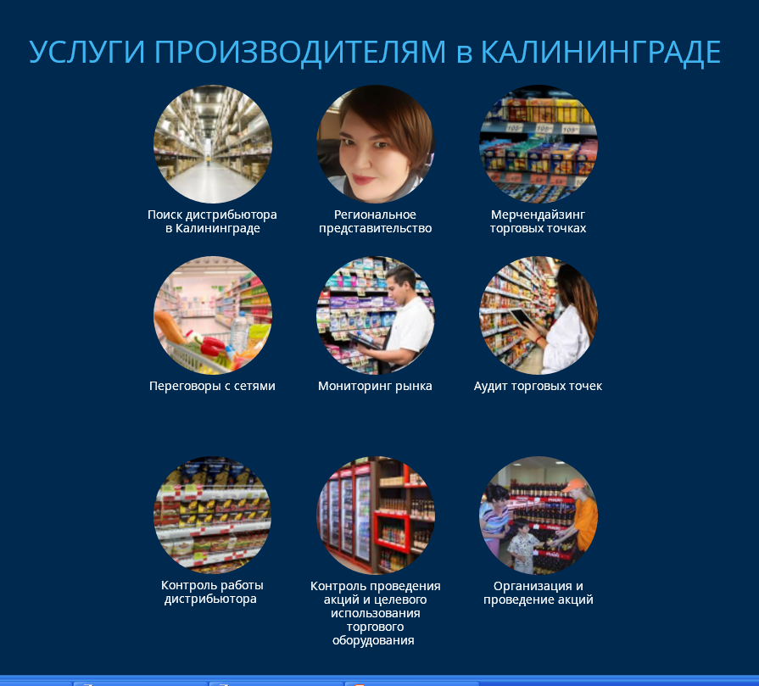
3
www.mtagency.su

Slide 4


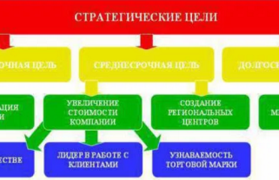
Организационно-экономический анализ деятельности
Что сделано
Сформулировано бизнес-видение для организации на 3 года
Сформулирована бизнес-миссия компании:
С нами дистрибьюция проще!
Мы помогаем участникам FMCG-рынка в построении качественной дистрибьюции, постановке автоматизированного маркетингового учета, реализации трейд-маркетинговых мероприятий и получении компенсаций за них в полном объеме и точно в срок.
Сформулированы стратегические цели компании на ближайшие 3 года

Slide 5
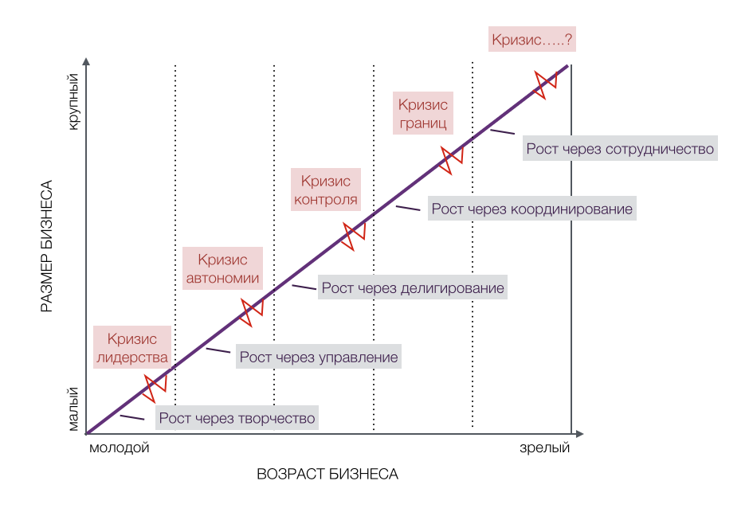
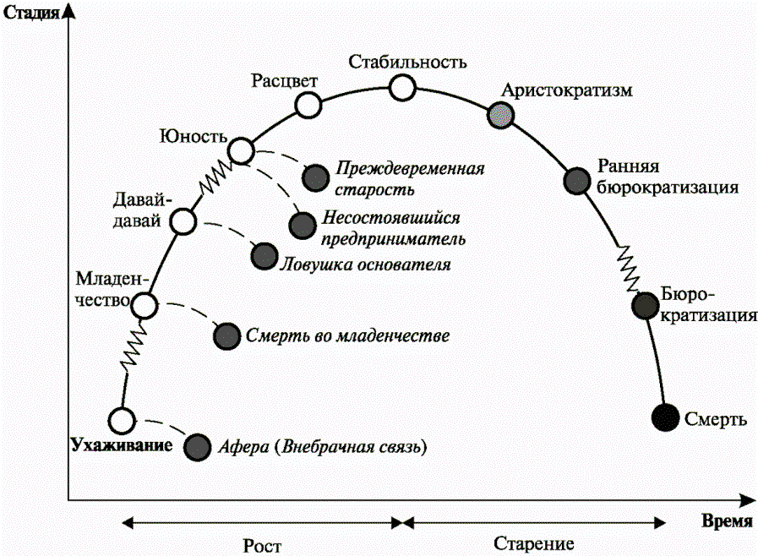

Организационно-экономический анализ деятельности Анализ стадии жизненного цикла компании
Этапы жизненного цикла организации
Ларри Грейнера
Этапы жизненного цикла организации
Ицхака Адизеса
«Креативность»
«Ухаживание»

Slide 6
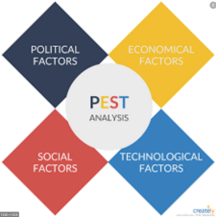
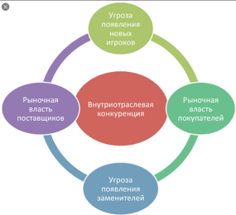

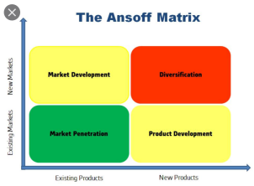
Стратегический анализ деятельности
Что сделано
Анализ факторов макросреды на основе PEST-анализа
Анализ конкурентной среды в отрасли и
конкурентной позиции компании
.Анализ сильных и слабых сторон компании, SWOT-анализ и
выбор конкурентной стратегии
Анализ возможных стратегий роста компании по теории
Игоря Ансоффа и выбор стратегии роста

Slide 7
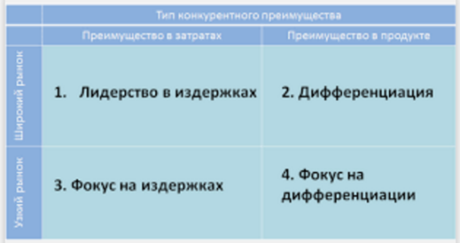
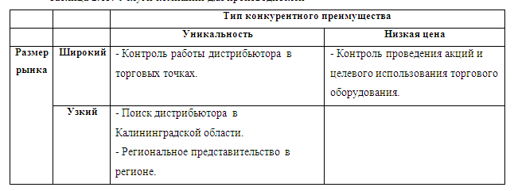
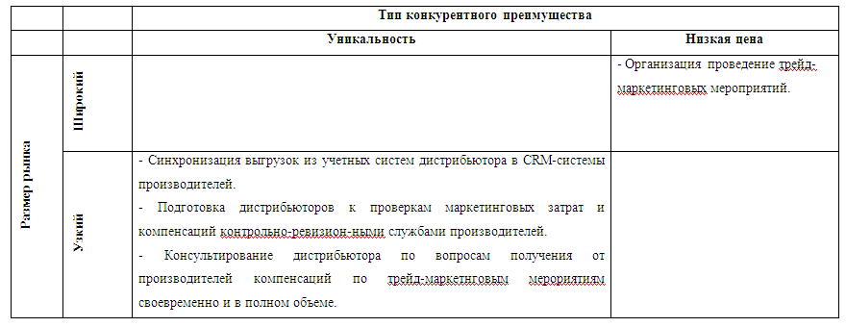
Стратегический анализ
Анализ услуг компании и выбор конкурентной стратегии по матрице Майкла Портера
Услуги компании для производителей
Основная конкурентная стратегия компании
–
стратегия сфокусированной
дифференциации
Услуги компании для дистрибьюторов

Slide 8
Стратегический анализ
Анализ услуг компании и выбор стратегии развития по матрице Игоря Ансоффа
 |  | СУЩЕСТВУЮЩИЕ | НОВЫЕ
ТОВАРЫ | СУЩЕСТВУЮЩИЕ | Более глубокое проникновение на рынок (захват рынка) - Услуги мониторинга рынка - Мерчендайзинг | Развитие рынка (новые сегменты, каналы сбыта, география)
 | НОВЫЕ | Развитие товара (совершенствование товара, новые товары, новые свойства товаров, новые марки) - Поиск дистрибьютора в регионе - Региональное представительство - Абонементное обслуживание по мониторингу рынка - Оптимизация маркетингового учета дитрибьюторской компании | Диверсификация (родственные и неродственные рынка и продукты)
Основная стратегия развития компании
–
стратегия концентрированного роста

Slide 9
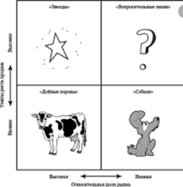

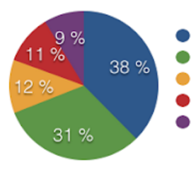

Маркетинговый анализ деятельности
Что сделано
Анализ товарной политики
Анализ ценовой политики
.Анализ рыночных сегментов
Анализ систем распределения и продвижения

Slide 10
Маркетинговый анализ деятельности
Определение основных услуг компании

Slide 11

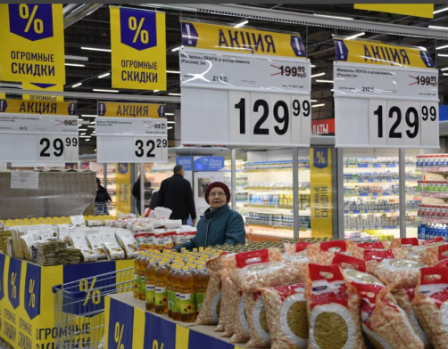
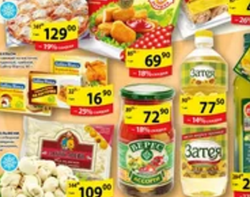
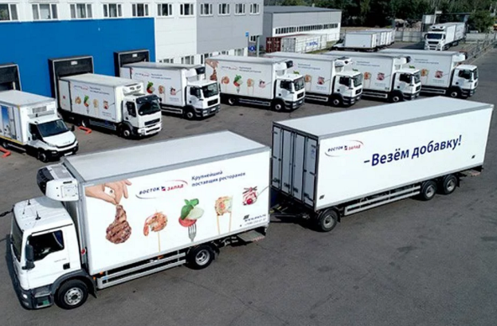
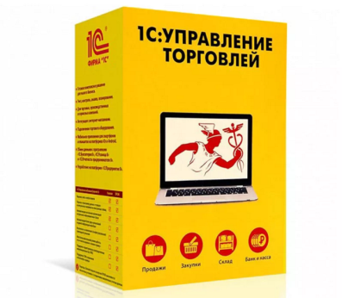


Основная услуга компании и обоснование ее востребованности
Консультирование дистрибьюторских компаний, работающих на рынке пищевых продуктов, по вопросам автоматизации маркетингового учета в системе «1C: Управление торговлей».
Покупатели экономят
Рынок торговли растет
Кол-во акции увеличивается
Маркетингового учета в “1С” и других ERP - нет
Компенсации - скидками
125650 продуктовых ДЦ в РФ
“1С” - лидер

Slide 12




Основные проблемы учета затрат по трейд-маркетинговым мероприятиям в дистрибьюторской компании
Разделение предоставленных поставщиком скидок на товар и их учет
Учет оплат за трейд-маркетинговое мероприятие при нескольких формах компенсации.
Понимание состояния затрат и обязательств по реализованным, текущим и предстоящим трейд-маркетинговым мероприятиям в реальном времени.
Учет будущих затрат по согласованным трейд-маркетинговым мероприятиям.

Slide 13

Сформулировано УТП компании
«Прозрачные денежные потоки
по маркетингу в реальном времени
в «1С» дистрибьютора
для получения компенсаций от поставщиков в полном объеме и точно в срок».

Slide 14
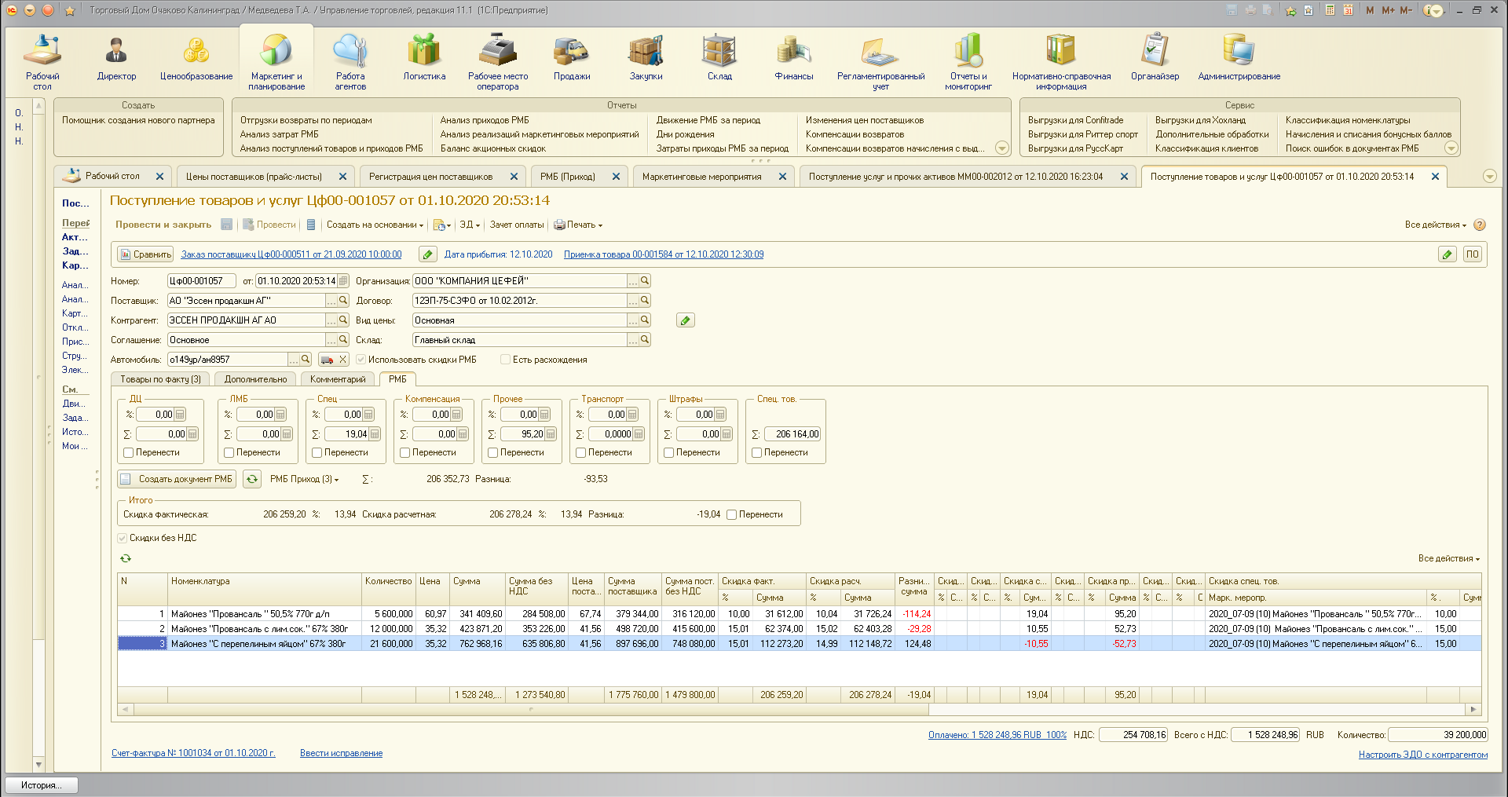
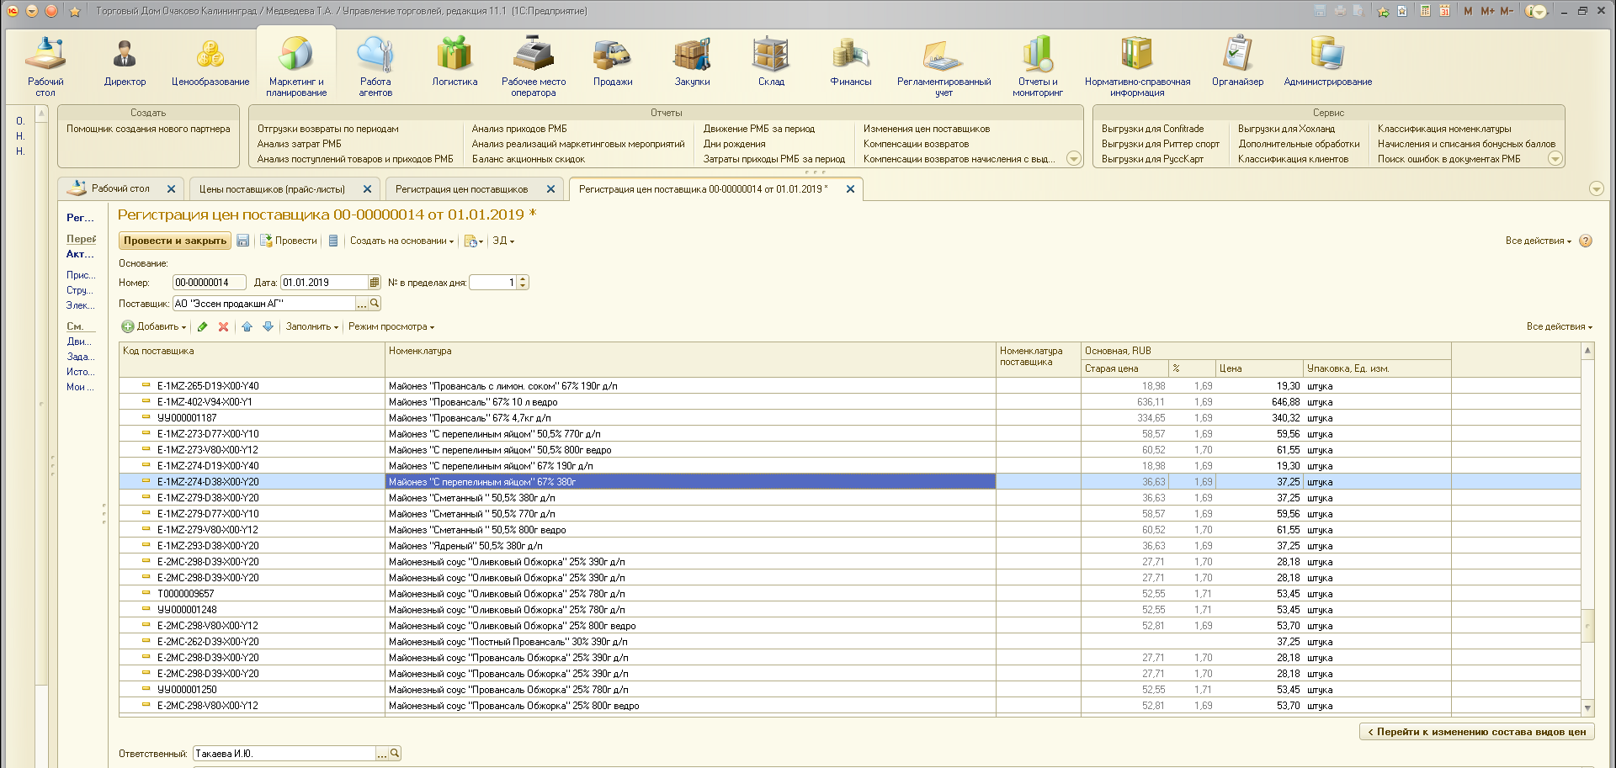
Разделение предоставленных поставщиком скидок на товар и
их учет (1)

Slide 15
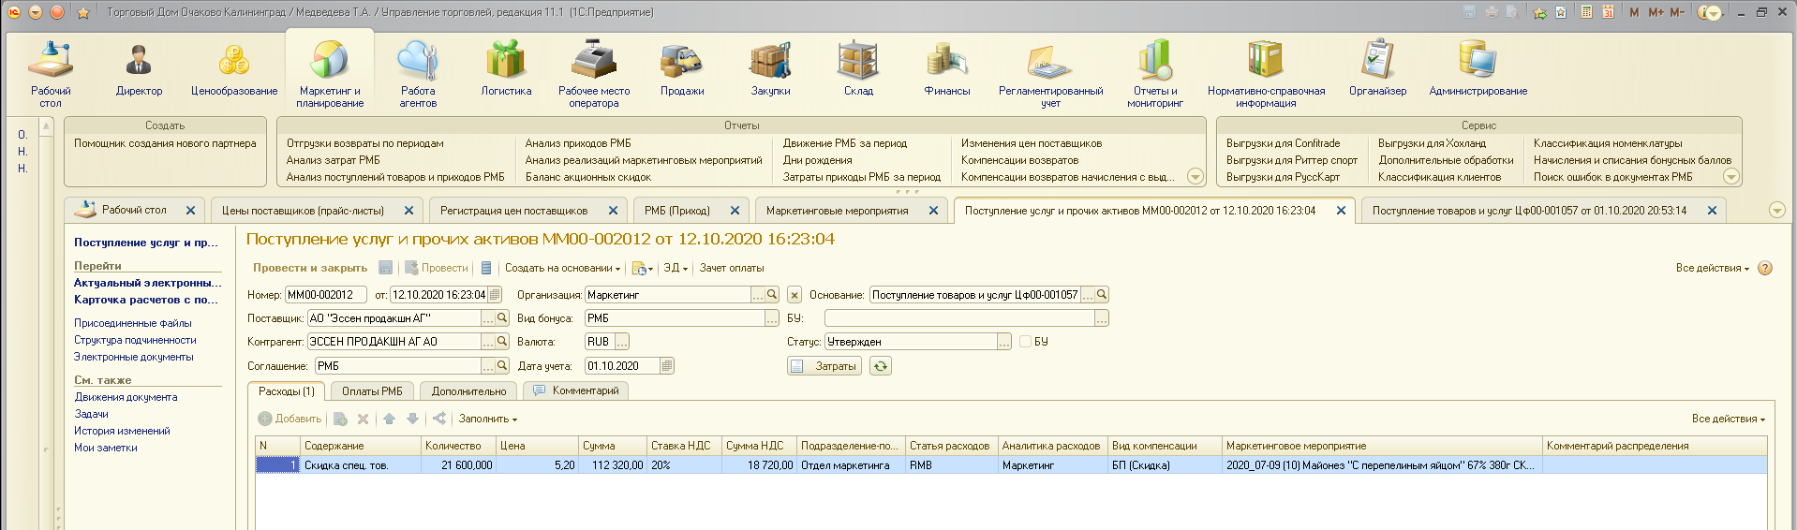
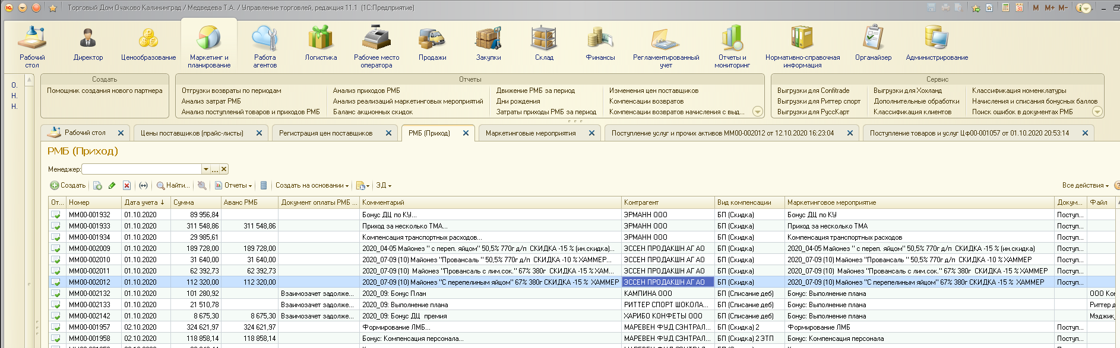
Разделение предоставленных поставщиком скидок на товар и
их учет (2)

Slide 16
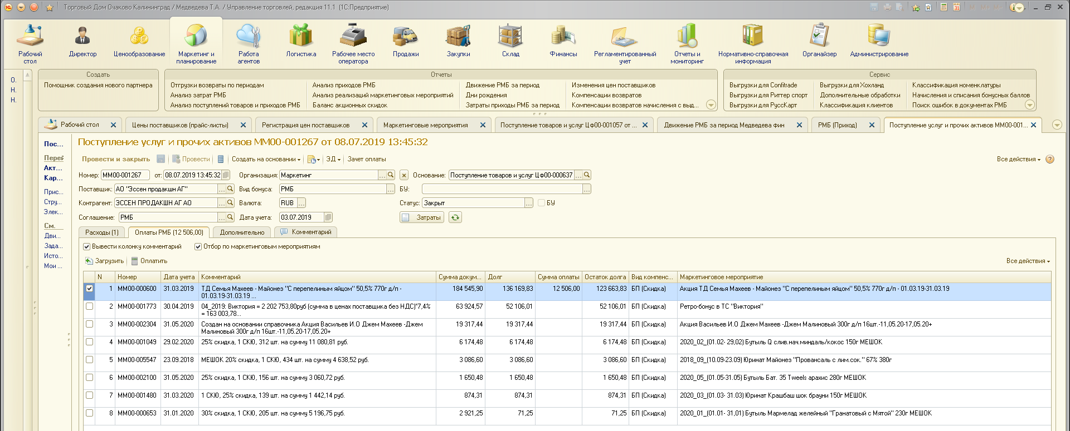
Разделение предоставленных поставщиком скидок на товар и
их учет (3)

Slide 17
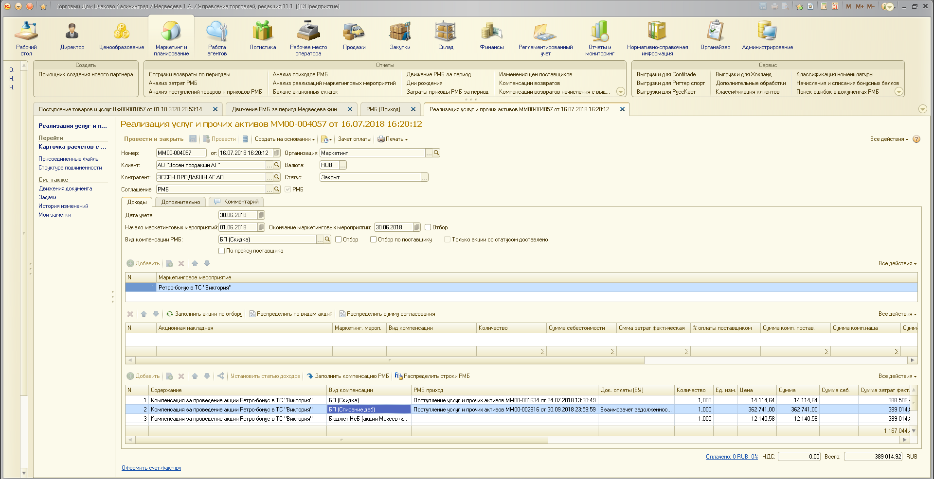
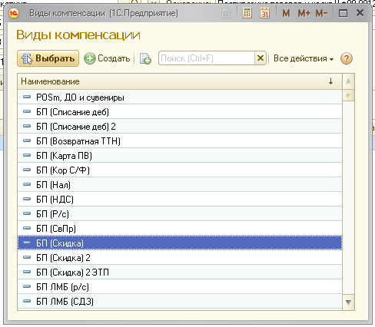
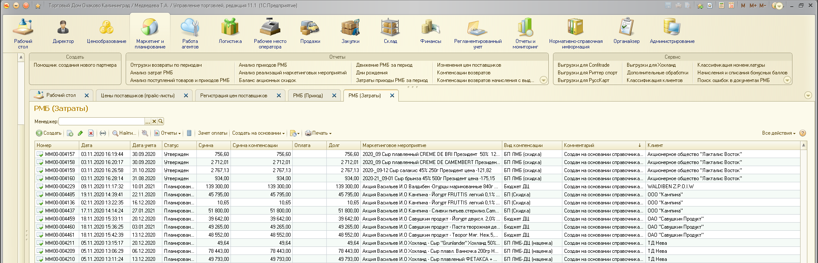
Учет оплат за трейд-маркетинговое мероприятие при нескольких
формах компенсации

Slide 18
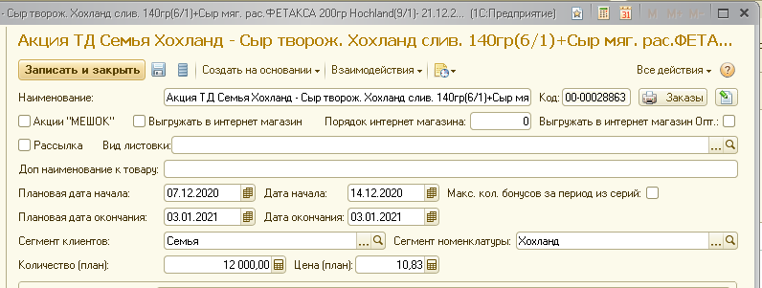
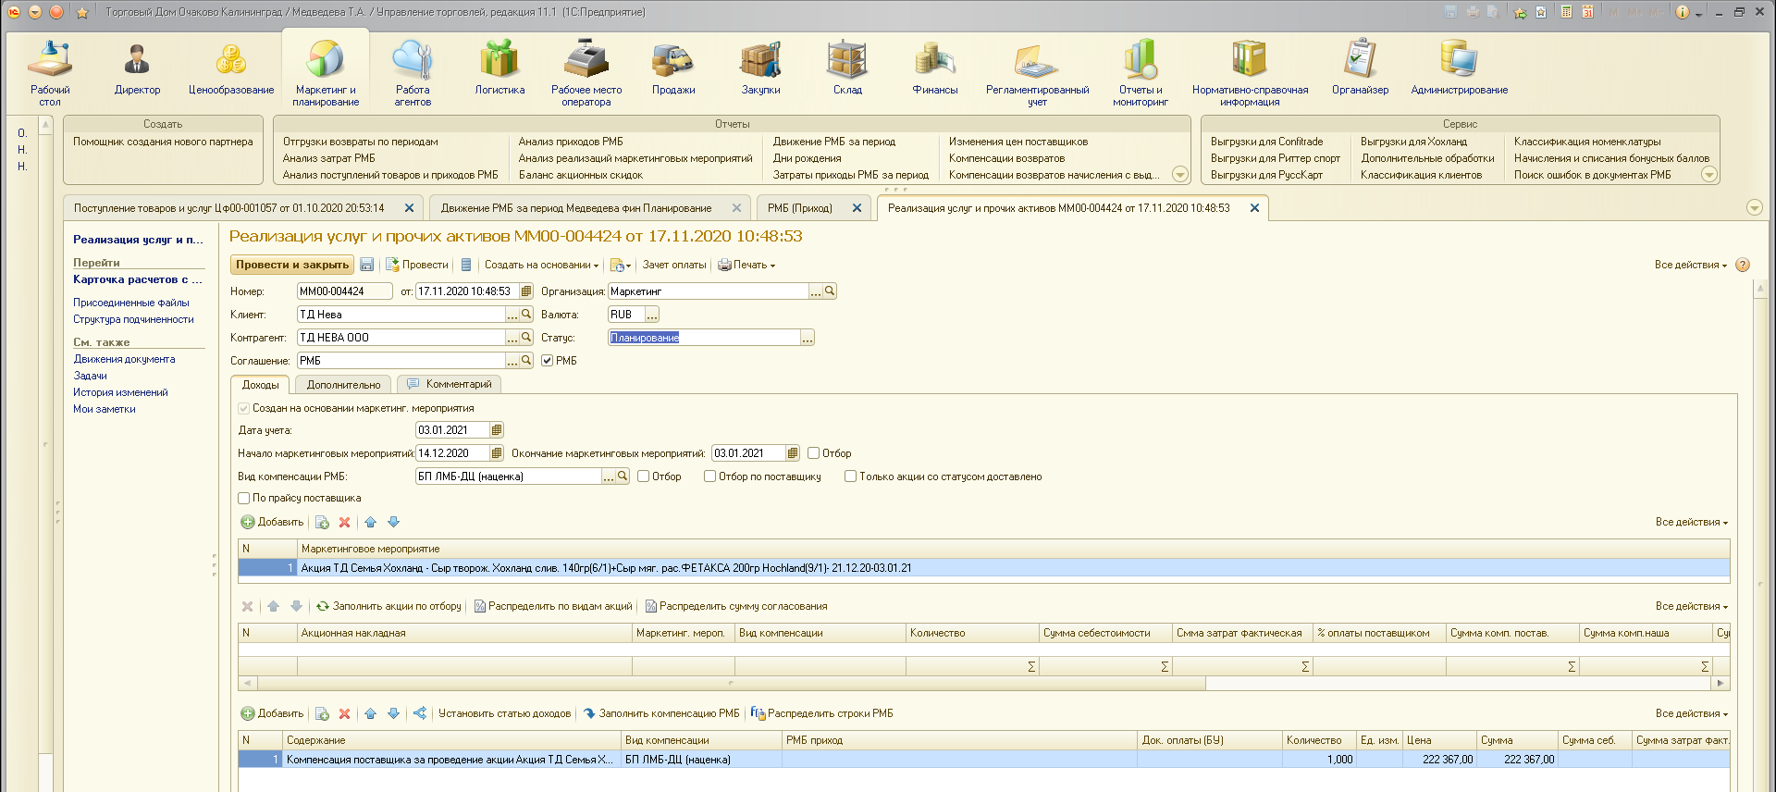
Учет предстоящих затрат по согласованным
трейд-маркетнговым мероприятиям

Slide 19
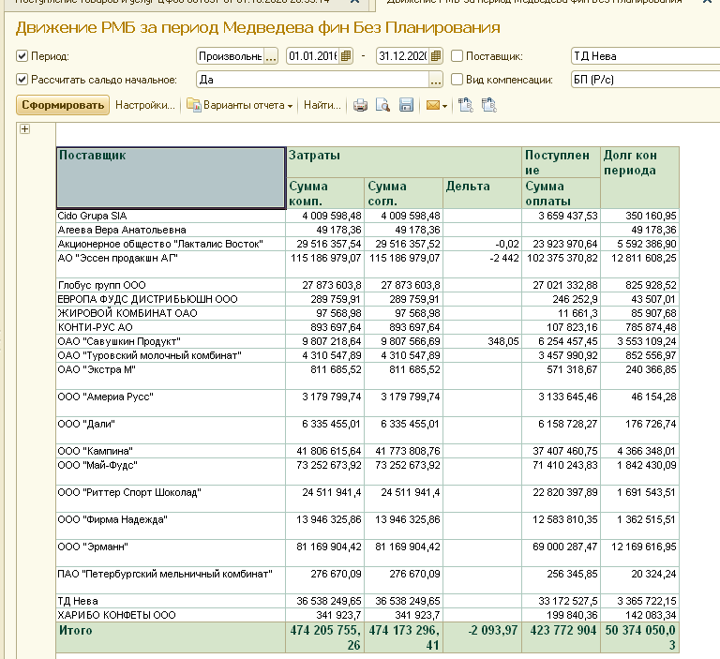
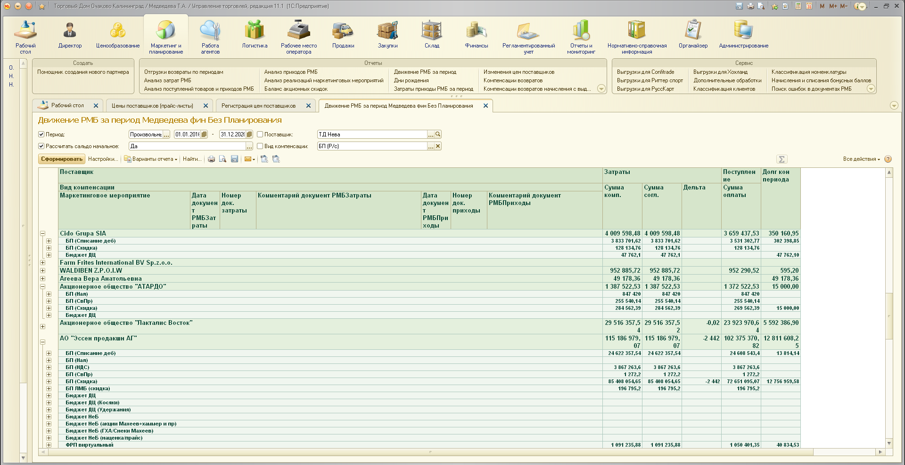
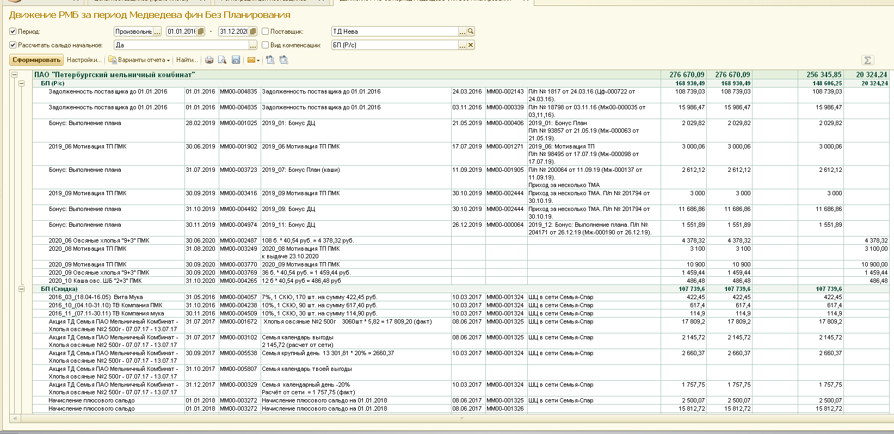
Понимание состояния затрат и обязательств по реализованным,
текущим и предстоящим трейд-маркетинговым
мероприятиям в реальном времени

Slide 20
Разработанная схема
бизнес-процесса
учета
маркетинговых
компенсаций
от поставщиков

Slide 21
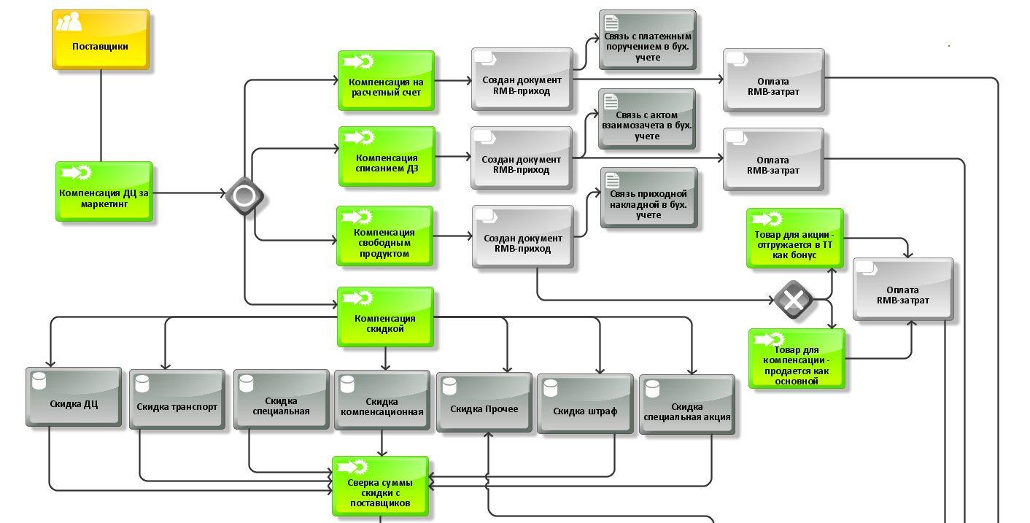
Разработанная схема бизнес-процесса учета компенсаций (1)
(верхняя часть, увеличенная)

Slide 22
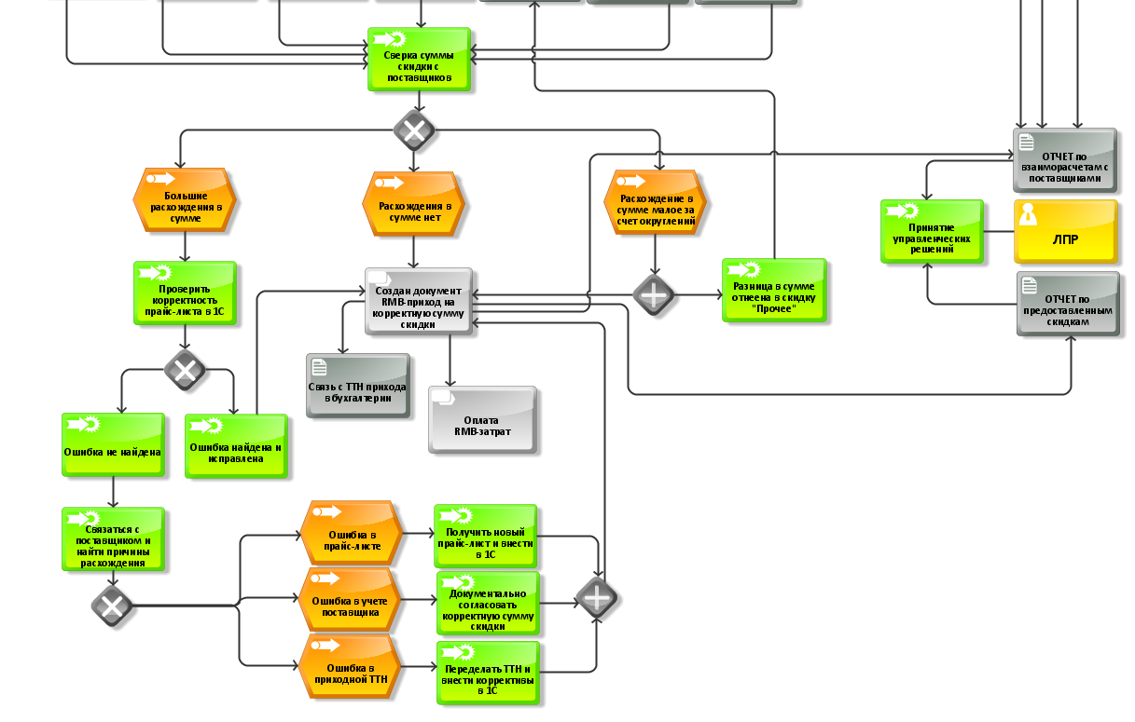
Разработанная схема бизнес-процесса учета компенсаций (2)
(нижняя часть, увеличенная)

Slide 23
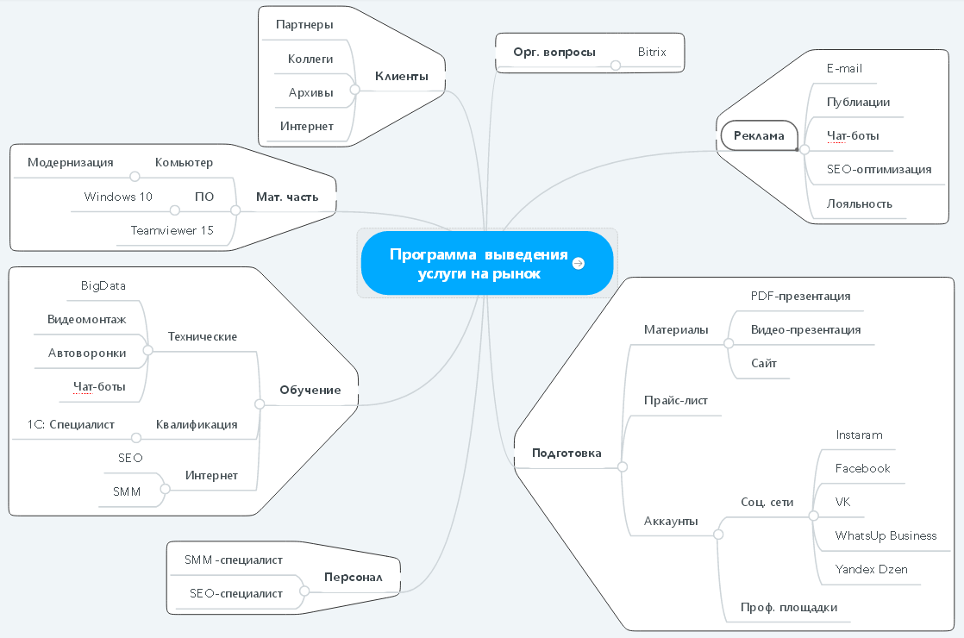
Основные элементы разработанной программы вывода УТП на рынок

Slide 24
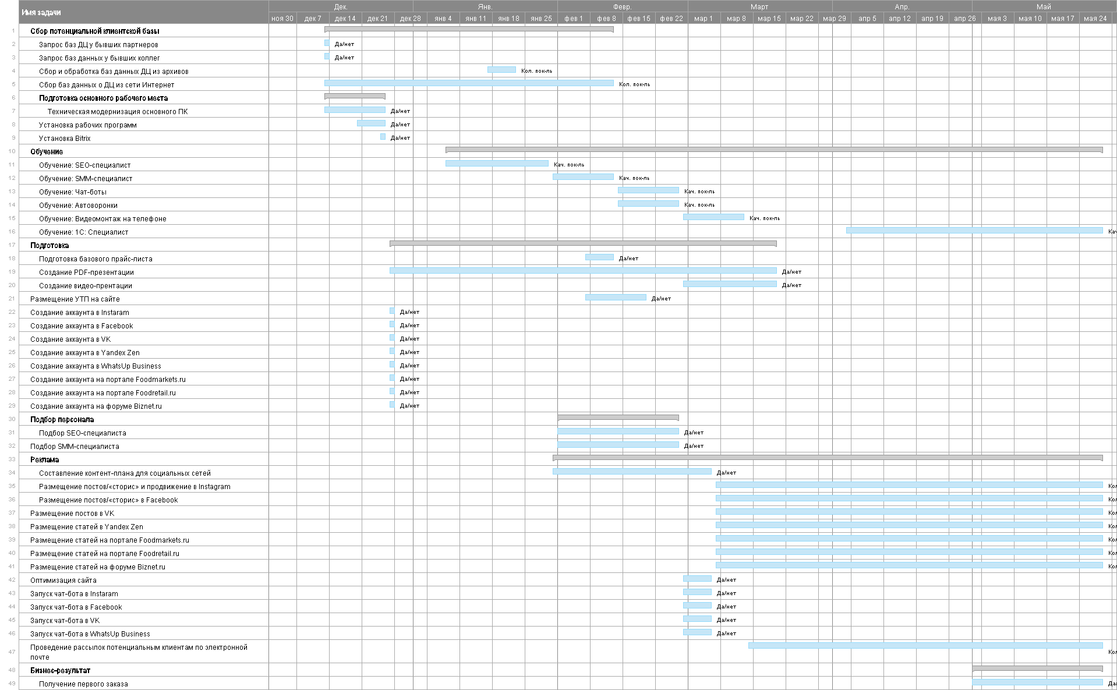
Календарный график реализации основных элементов программы вывода УТП на рынок (диаграмма Ганта)

Slide 25



Оценочные показатели элементов программы по виду их возможного результата
Выполнена/
не выполнена
Качественный результат
Количественно измерима

Slide 26



СПАСИБО ЗА ВНИМАНИЕ
26

Slide 27


И СПАСИБО ЗА:
знания
опыт
навыки
терпение
терпимость
мотивацию
веру
благодаря которым эта работа состоялась!
27

